Slide 1


Slide 2
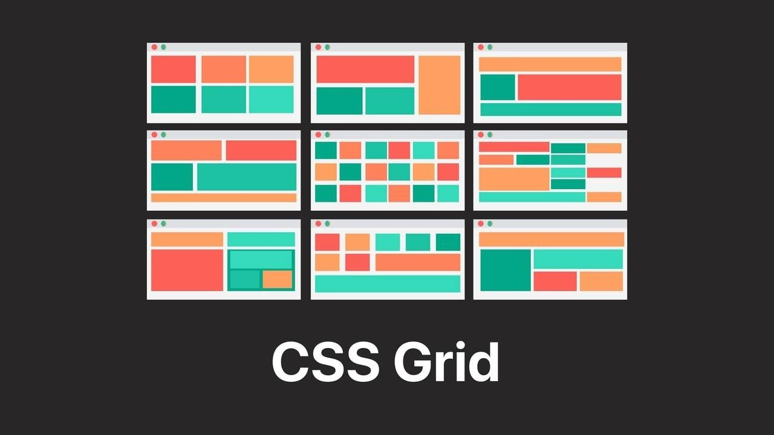
Grids

Slide 3
Grids
CSS Grid es un sistema de maquetación web que divide la página en una cuadrícula o rejilla (grid) a partir de la cual se pueden posicionar los diferentes elementos de manera más sencilla, versátil y coherente.
Su practicidad y sus múltiples ventajas lo han convertido en un estándar. Es decir, casi cualquier navegador soporta e interpreta este tipo de código.
La irrupción de CSS Grid, junto con Flexbox, supuso una revolución en el mundo de la programación web, ya que permitía realizar con mucho menos código elementos y estructuras que resultaban muy complejas o directamente imposibles.

Slide 4
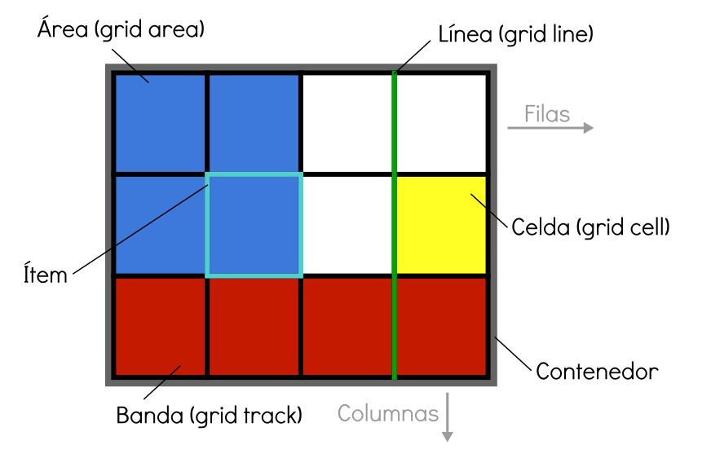
Grids

Slide 5
Grids
Contenedor: El elemento padre contenedor que definirá la cuadrícula o rejilla.
Ítem: Cada uno de los hijos que contiene la cuadrícula (elemento contenedor).
Celda (grid cell): Cada uno de los cuadritos (unidad mínima) de la cuadrícula.
Area (grid area): Región o conjunto de celdas de la cuadrícula.
Banda (grid track): Banda horizontal o vertical de celdas de la cuadrícula.
Línea (grid line): Separador horizontal o vertical de las celdas de la cuadrícula.

Slide 6
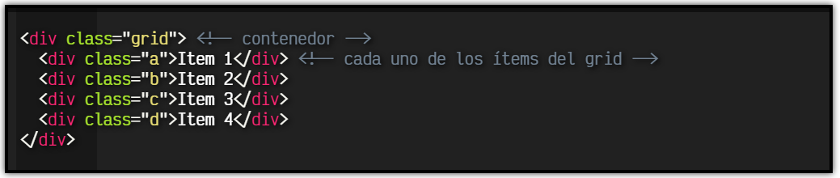
Grids
Para utilizar cuadriculas Grid CSS, trabajaremos bajo el siguiente escenario:

Slide 7
Grids
Ventajas de CSS Grid:
Mucha más flexibilidad: te permite controlar los elementos en las 2 dimensiones y con total libertad.
Menos código y menos bugs: se reduce considerablemente el código empleado, lo que conlleva revisiones más sencillas y menor probabilidad de bugs.
Optimización de recursos: al ser código más simple y consistente se economiza tanto en tiempo como en recursos necesarios para mostrar la página.
Responsive más sencillo: permite crear elementos dinámicos que se adaptan a diferentes tamaños o resoluciones sin complicaciones.

Slide 8
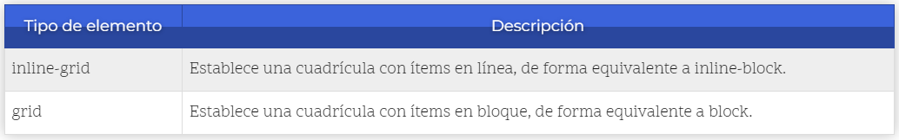
Grids
Como aplicar CSS Grid:
Para activar la cuadrícula grid hay que utilizar sobre el elemento contenedor la propiedad display y especificar el valor grid o inline-grid.

Slide 9
Grids
Como aplicar CSS Grid:
Para activar la cuadrícula grid hay que utilizar sobre el elemento contenedor la propiedad display y especificar el valor grid o inline-grid.
Este valor influye en como se comportará la cuadrícula con el contenido exterior. El primero de ellos permite que la cuadrícula aparezca encima/debajo del contenido exterior (en bloque) y el segundo de ellos permite que la cuadrícula aparezca a la izquierda/derecha (en línea) del contenido exterior (ojo, la cuadrícula entera, no cada uno de sus ítems)

Slide 10
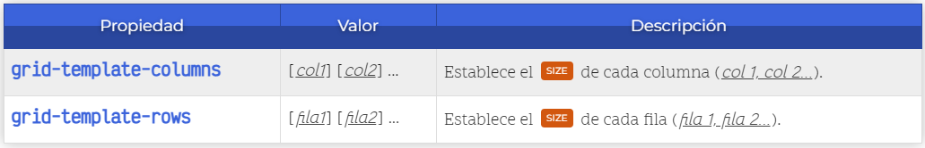
Grids
Grid con filas y columnas:
Es posible crear cuadrículas con un tamaño explícito. Para ello, sólo tenemos que usar las propiedades CSS grid-template-columns y grid-template-rows, que sirven para indicar las dimensiones de cada celda de la cuadrícula, diferenciando entre columnas y filas. Las propiedades son las siguientes:

Slide 11
Grids
Grid con filas y columnas:
.grid {
display: grid;
grid-template-columns: 50px 300px 1fr;
grid-template-rows: 200px 2fr 5% 1fr;
}
Con estas propiedades definimos el numero de columnas(grid-template-columns) y filas(grid-template-rows). Cada valor que indiquemos será una columna o una fila. En el ejemplo tenemos 3 columnas y 4 filas. La unidad fraccionaria (fr) es una unidad relativa que nos permite definir un cierto porcentaje de la totalidad del contenedor dependiendo de los valores que ingresemos ejemplo, si tengo dos columnas (1fr, 3fr) se debe sumar las dimensiones que será la totalidad del contenedor y la primera columna ocupara solo la cuarta parte y la segunda columna ocupara tres cuartos de la totalidad del contenedor.

Slide 12
Espacios en Grids
Row-Gap:
Con esta propiedad podemos definir espacios entre filas solo debemos indicar un valor numerico, ejemplo rows-gap:10px;
Columns-Gap:
Con esta propiedad podemos definir espacios entre columnas solo debemos indicar un valor numerico, ejemplo colums-gap:10px;
Gap: Con esta propiedad podemos definir espacios entre filas y columnas solo debemos indicar un valor numero ya sea en unidades relativas (%,em, rem,etc) y absolutas(px,etc). Esta propiedad nos permite definir un valor para los espacios de filas y otro para columnas.
ejemplo gap:10px 20px;

Slide 13
Grid-template-areas
Grid-teamplate-areas:
Define una plantilla de cuadrícula haciendo referencia a los nombres de las áreas de cuadrícula que se especifican con la propiedad grid-area. La repetición del nombre de un área de la cuadrícula hace que el contenido abarque esas celdas. Un punto significa una celda vacía. La sintaxis en sí misma proporciona una visualización de la estructura de la cuadrícula.

Slide 14
Grid-area
Grid-area:
Esta propiedad Indica el nombre del área que se vinculara con el nombre que le indique en el grid-teamplate-areas. Este atributo se aplica sobre ítems hijos del grid.

Slide 15
Grid-row
Grid-row-start:
Con esta propiedad podemos definir donde comienza un elemento con relación a las filas, solo debemos aplicarlo al mismo elemento y no al contenedor padre. Para eso utilizaremos las líneas guía definiendo el valor numérico
Grid-row-end:
Con esta propiedad podemos definir donde termina un elemento solo debemos aplicarlo al mismo elemento y no al contenedor padre. Para eso utilizaremos las líneas guía definiendo el valor numérico
Grid-row:
Con esta propiedad podemos definir el espacio que ocupa determinado elemento, se puede aplicar un valor numérico indicando el espacio que ocupara con relación a la fila. Ej: grid-row: 3 ocupara tres filas. También podríamos indicar el valor de donde comienza y donde termina, ej: grid-row:2/4; de esta manera comenzara en la 2 línea y terminara en la 4 línea, ocupando el espacio de 2 filas.

Slide 16
Grid-column
Grid-column-start:
Con esta propiedad podemos definir donde comienza un elemento en relación a las columnas, solo debemos aplicarlo al mismo elemento y no al contenedor padre. Para eso utilizaremos las líneas guía definiendo el valor numérico
Grid-column-end:
Podemos definir donde termina un elemento con relación a las columnas, solo debemos aplicarlo al mismo elemento y no al contenedor padre. Para eso utilizaremos las líneas guía definiendo el valor numérico
Grid-column:
Podemos definir el espacio que ocupa determinado elemento, se puede aplicar un valor numérico indicando el espacio que ocupara con relación a las columnas. Ej: grid-column: 2; ocupara dos columnas. También podríamos indicar el valor de donde comienza y donde termina, ej: grid-row:2/4; de esta manera comenzara en la 2 línea y terminara en la 4 línea, ocupando el espacio de 2 columnas.

Slide 17
Alineaciones
Justify-items:
Distribuye los elementos en el eje horizontal. Estas propiedades se aplican sobre el elemento contenedor padre, pero afectan a los ítems hijos, por lo que actúan sobre la distribución de cada uno de los hijos. Los valores son:
start | end | center | stretch
align-items:
Distribuye los elementos en el eje vertical. Estas propiedades se aplican sobre el elemento contenedor padre, pero afectan a los ítems hijos, por lo que actúan sobre la distribución de cada uno de los hijos. Los valores:
start | end | center | stretch

Slide 18
Alineaciones
Justify- content:
Esta propiedad distribuye espacios y alinea de forma horizontal al conjunto de los elementos. Estas propiedades se aplican sobre el elemento contenedor padre, pero afectan a los ítems hijos, por lo que actúan sobre la distribución de cada uno de los hijos. Los valores son: start | end | center | stretch | space-around | space-between | space-evenly
align- content:
Esta propiedad distribuye espacios y alinea de forma horizontal al conjunto de los elementos. Estas propiedades se aplican sobre el elemento contenedor padre, pero afectan a los ítems hijos, por lo que actúan sobre la distribución de cada uno de los hijos. Los valores son: start | end | center | stretch | space-around | space-between | space-evenly

Slide 19
Alineaciones
Justify- self:
Con esta propiedad modifica la alineación del ítem hijo en el eje horizontal.
Solo debemos aplicarlo sobre ese mismo elemento hijo y no al contenedor. Los valores que pueden tomar son los siguientes:
stretch | center | flex-start | flex-end | baseline
align- self:
Con esta propiedad modifica la alineación del ítem hijo en el eje horizontal.
Solo debemos aplicarlo sobre ese mismo elemento hijo y no al contenedor. Los valores que pueden tomar son los siguientes:
stretch | center | flex-start | flex-end | baseline

Slide 20
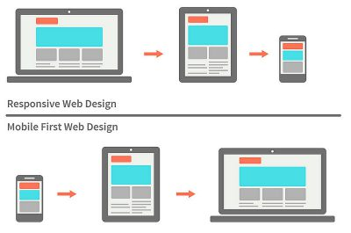
Mobile First y Web Responsive

Slide 21
Mobile First y Web Responsive
Que es mobile first?
se refiere a un modo de diseñar que tenga en cuenta, en primera instancia, un dispositivo móvil. Pantallas reducidas en comparación a los monitores que usamos normalmente con los ordenadores, y tras tener la maqueta preparada, realizar un escalado, es decir, aumentar el tamaño y adaptarlo a una pantalla de escritorio.
Web responsive
El diseño responsive, es la filosofía de diseño opuesta, es un estándar.
Este tipo de páginas web, son adaptativas, es decir, al reducir la resolución se reduce el tamaño del contenido, y es, realmente, lo que tiene Google bajo su lupa. Que nuestro sitio web sea responsive no es opcional sino obligatorio, de lo contrario nuestra visibilidad y efectividad SEO se verá reducida ya que estaremos perdiendo todas las visitas de potenciales clientes que usen dispositivos móviles para navegar.

Slide 22

Media queries

Slide 23
Media queries
Que son las media queries?
Las media queries (en español "consultas de medios") son útiles cuando deseas modificar tu página web o aplicación en función del tipo de dispositivo (como una impresora o una pantalla) o de características y parámetros específicos (como la resolución de la pantalla o el ancho del viewport del navegador).
Ejemplo:
@media screen and (min-width: 500px) and (max-width: 800px) { ... }

Slide 24
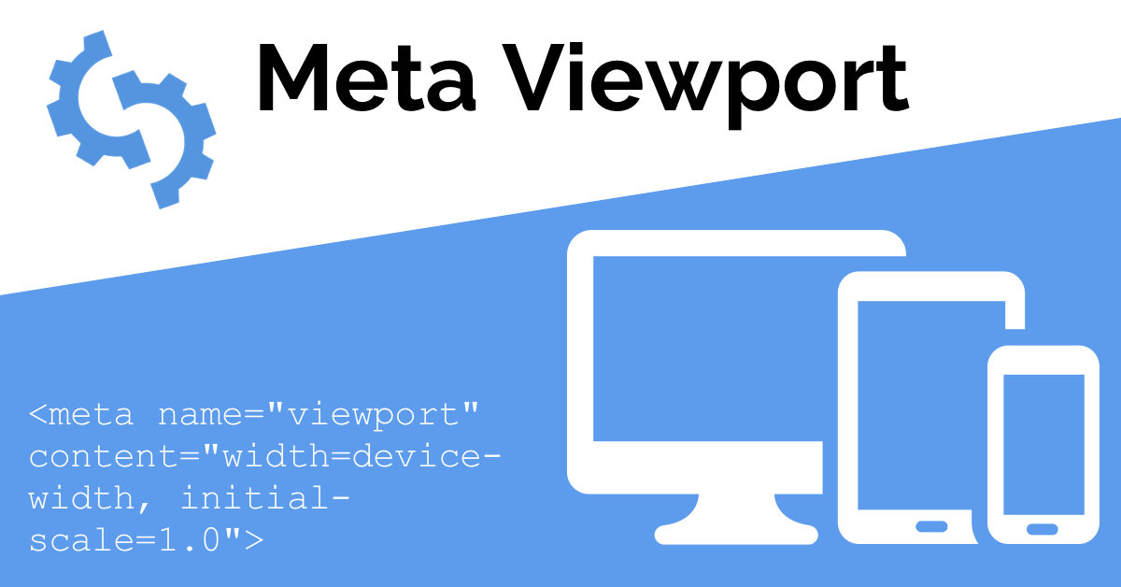
Metaviewport

Slide 25
Metaviewport
Que es Metaviewport?
se refiere a la etiqueta que mejor representa la web en movilidad, ya que nos permite indicar cómo se verá un proyecto web en los dispositivos móviles. Apple la creó para decirle al iPhone como debería renderizar el documento, convirtiéndose desde entonces en un estándar que ya está soportado por la mayoría de dispositivos.
Como definición rápida, diremos que viewport podría traducirse como vista o ventana y nos sirve para definir qué área de pantalla está disponible al renderizar un documento, nivel de escalado y el zoom que debe mostrar inicialmente. Todo ello, con parámetros que le damos a la propia etiqueta META.
<meta name="viewport" content="user-scalable=no, width=device-width, initial-scale=1">

Slide 26
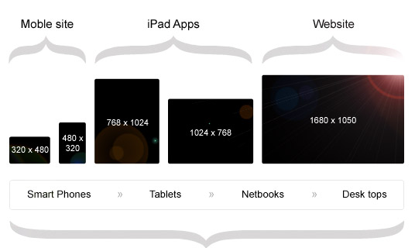
Break points

Slide 27
Break points
Que son los Break points?
Son las medidas de anchura en donde se realizan saltos para el diseño responsive y se aplican los estilos CSS concretos para unas determinadas media queries. Es decir, los breakpoints son los saltos en los que la pantalla cambia de layout.
Existen unos breakpoints estandarizados que debemos de tener en cuenta:
Móviles: entre 320 y 480 píxeles.
Tablets: entre 768 y 1024 píxeles.
Pantallas grandes: más de 1200 píxeles.

Slide 28
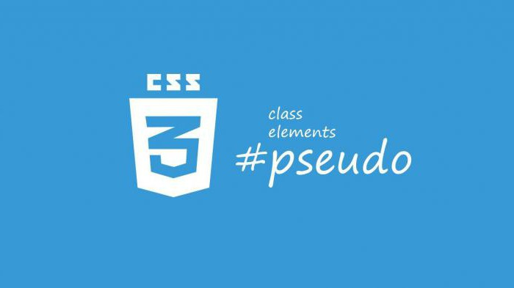
Pseudoclases para enlaces

Slide 29
Pseudoclases para enlaces
a:active
se refiere a aquellos enlaces en las que se han hecho clic y están activos.
a:link
sirve para apuntar a enlaces normales de la página web (no accedidos).
a:hover
Definimos el estilo para enlaces cuando el cursor se encuentra sobre dichos enlaces
a:visited
apuntaremos a los enlaces visitados o accedidos por el usuario.
☻Pseudoclase
☻Selector

Slide 30
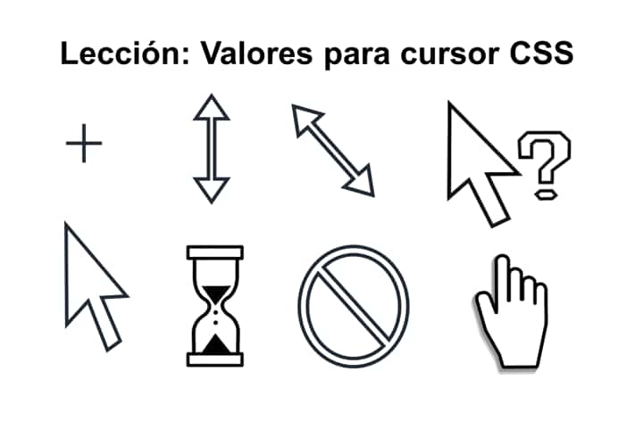
La propiedad Cursor
La propiedad cursor nos permite establecer la forma de cursor que queremos sobre nuestro elemento y puede tomar una rica variedad de valores que definen una forma en específico.

Slide 31
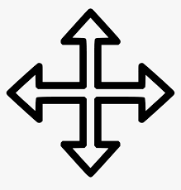
La propiedad Cursor
default:
es el puntero por defecto, con forma de flecha
help:
cursor de ayuda, con forma de flecha acompañado de un signo de interrogación.
crosshair:
puntero en forma de cruz.
move:
cursor en forma de cruz pero con flechas en cada extremo.
pointer:
en forma de manito con el índice señalando.
☻Valores
☻Definición

Slide 32
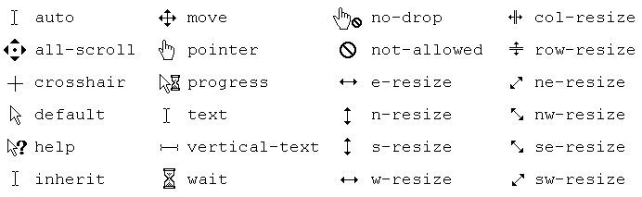
La propiedad Cursor
Más valores para la propiedad cursor

Slide 33
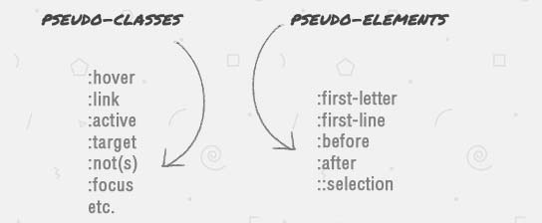
PseudoClases y PseudoElementos
Comúnmente se suele decir indistintamente pseudo-clases o pseudo-elementos, pero aunque su objetivo sea el mismo, el de ampliar nuestra capacidad de especificar aquello que necesitamos seleccionar cuando no podemos hacerlo a través de los selectores habituales (class, ID o selector de atributos), hay una leve diferencia entre ambos. Mientras los pseudo-elementos aplican para seleccionar o agregar contenido a un elemento, las pseudo-clases nos permiten seleccionar dicho elemento bajo determinadas condiciones.

Slide 34

PseudoClases y PseudoElementos

Slide 35
PseudoClases y PseudoElementos
Las pseudoclases: son selectores que básicamente nos permiten apuntar a un elemento específico que cumple una característica determinada. Una pseudoclase está compuesta por una palabra clave que se escribe empezando con dos puntos simples; por ejemplo: :first-child o :last-child
Los pseudo-elementos: están pensados para establecer un estilo a partes específicas de un elemento, por ejemplo: la primera línea de un texto, la primera letra de un texto, etc. veamos cuáles son y la forma de aplicarlos. Un pseudoelemento está formado por una palabra clave antecedida por dos puntos dobles; por ejemplo: ::firt-line, a continuación conozcamos los agregados en CSS3.

Slide 36
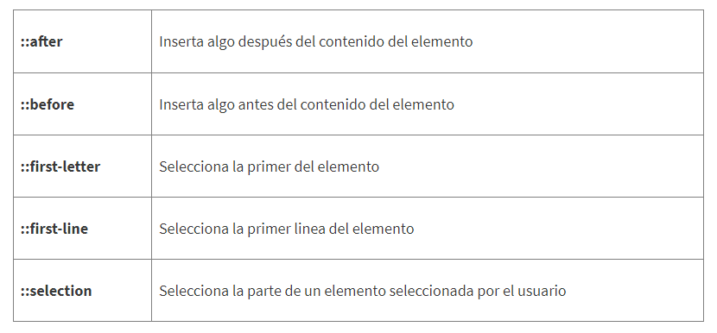
PseudoElementos

Slide 37
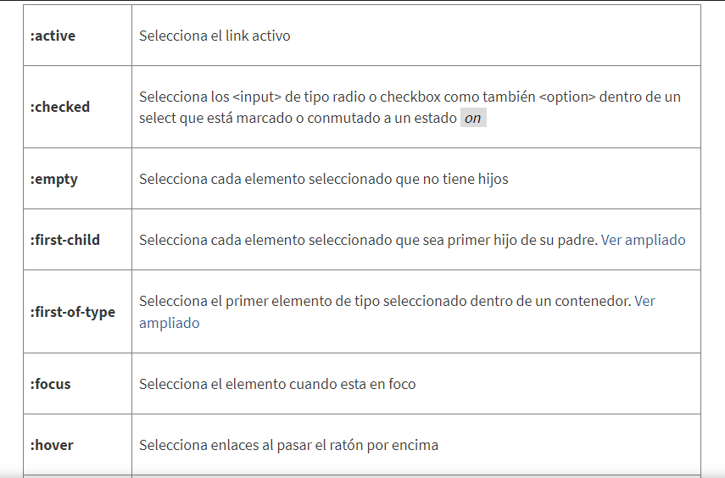
PseudoClases

Slide 38
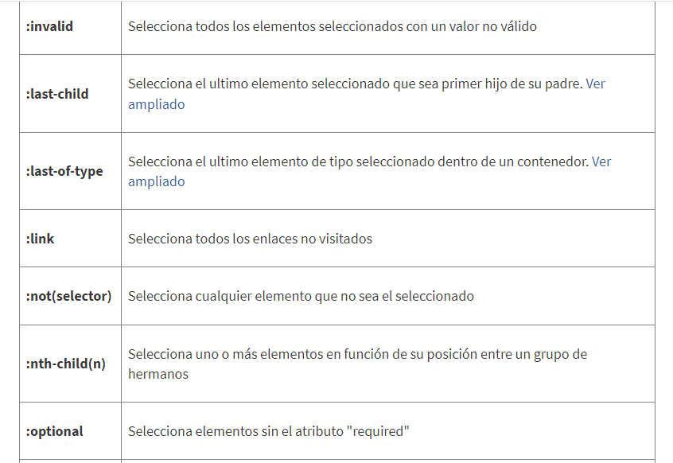
PseudoClases

Slide 39
PseudoClases y PseudoElementos
Las pseudoclases:
: :first-child
::last-child
::checked
::default
::empty
::focus
::hover
::nth-child
::nth-last-child
::nth-last-of-type
::nth-of-type
::placeholder
::required
Los pseudo-elementos:
::after
::before
::first-letter
::first-line
::selection

Slide 40
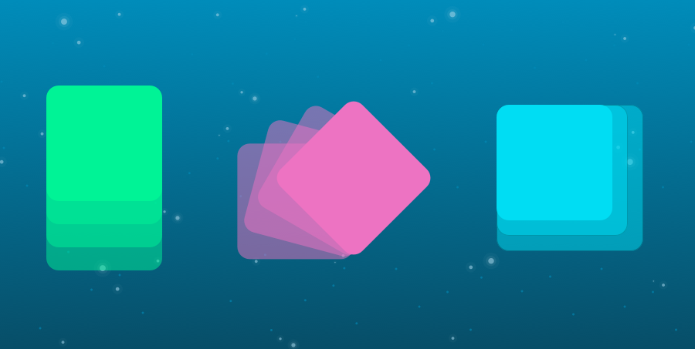
Transiciones en CSS

Slide 41
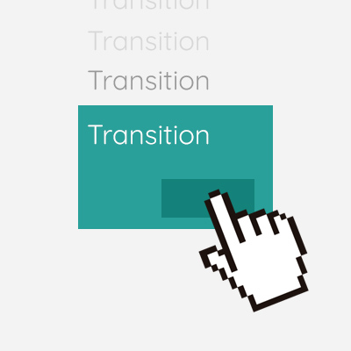
Transiciones en CSS
Una transición es el evento que sucede entre el estado inicial y final, es decir el cambio de estado, dicho cambio puede ser de alguna característica o propiedad de un elemente HTML en nuestro caso, este cambio lo haremos mediante código CSS.

Slide 42
Transiciones en CSS
Cómo poner transiciones en CSS3
Poner una transición a cualquier elemento es muy simple, mediante el selector apuntaremos al elemento que queremos aplicar la transición, y mediante las propiedades de transición determinamos cuál es la propiedad a cambiar, la duración de dicha transición, su función de tiempo, retraso, etc.
La sintaxis tendría la siguiente forma: selector {propiedades: valores;}
Cómo funcionan las transiciones
Las transiciones en CSS3 funcionan de manera bastante simple, mediante un selector estableceremos el elemento que será afectado, es decir al que queremos aplicar una transición, luego mediante las propiedades de transición estableceremos que características y como se realizará la transición.

Slide 43
Transiciones en CSS
Propiedades de Transiciones:
Transition-property:
Se usa para definir los nombres de las propiedades CSS en las que el efecto de la transición debe aplicarse o aplicar el valor all que se aplique para todas.
Transition-duration:
Establece el tiempo que debe tardar una animación de transición en completarse. Por defecto, el valor es de 0s, esto quiere decir que no se producirá ninguna animación.
Transition-timing-function:
Esta propiedad establece cómo se calculan los valores intermedios para las propiedades CSS afectadas por un efecto de transición. Los posibles valores son ease | ease-in | ease-out | ease-in-out | cubic-bezier
Transition-delay:
Especifica la cantidad de tiempo a esperar entre un cambio pedido hacia una propiedad y el comienzo de un efecto de transición (transition effect). Los valores pueden ser de 0s o 0ms en adelante

Slide 44
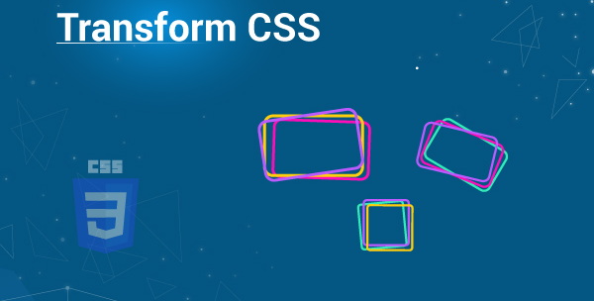
Transformaciones en CSS

Slide 45
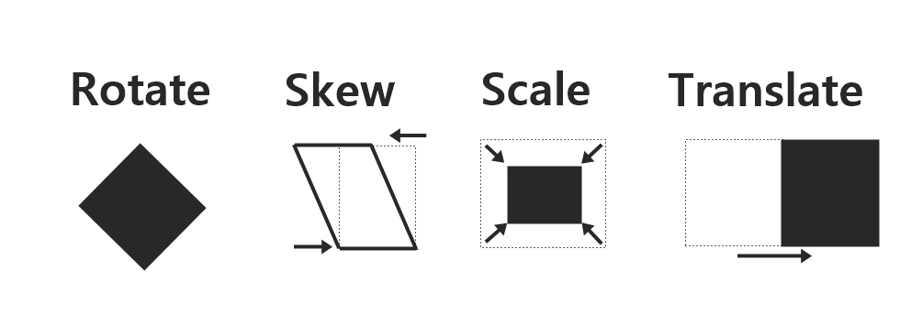
Transformaciones en CSS
Las transformaciones de CSS3 son cambios de una determinada característica de un elemento que se encuentra dentro de la estructura del documento HTML, dichos cambios se realizan de forma controlada mediante las propiedades de transformación CSS3. Entre las transformaciones más conocidas podemos mencionar: rotación, translación, escala.

Slide 46
Transformaciones en CSS
scale(): Afecta el tamaño del elemento. Esto también se aplica a la font-size, padding, height, y width de un elemento, también. También es una función abreviada para las funciones scaleX y scaleY.
skewX()y skewY(): inclina un elemento hacia la izquierda o hacia la derecha, como convertir un rectángulo en un paralelogramo. skew()es una taquigrafía que combina skewX() y skewY acepta ambos valores.
translate(): Mueve un elemento hacia los lados o hacia arriba y hacia abajo.
rotate(): Gira el elemento en el sentido de las agujas del reloj desde su posición actual.
matrix(): Una función que probablemente no esté destinada a escribirse a mano, pero que combina todas las transformaciones en una.
perspective(): No afecta al elemento en sí, pero afecta las transformaciones de las transformaciones 3D de los elementos descendientes, lo que les permite tener una perspectiva de profundidad consistente.

Slide 47
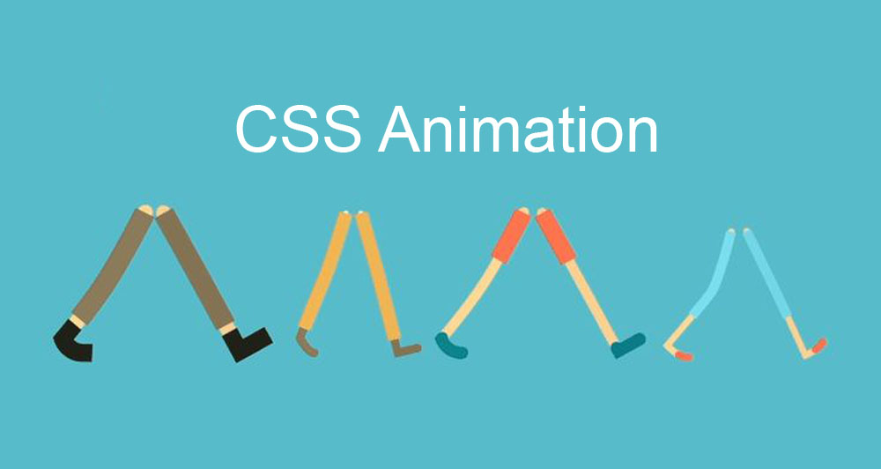
Animaciones en CSS

Slide 48
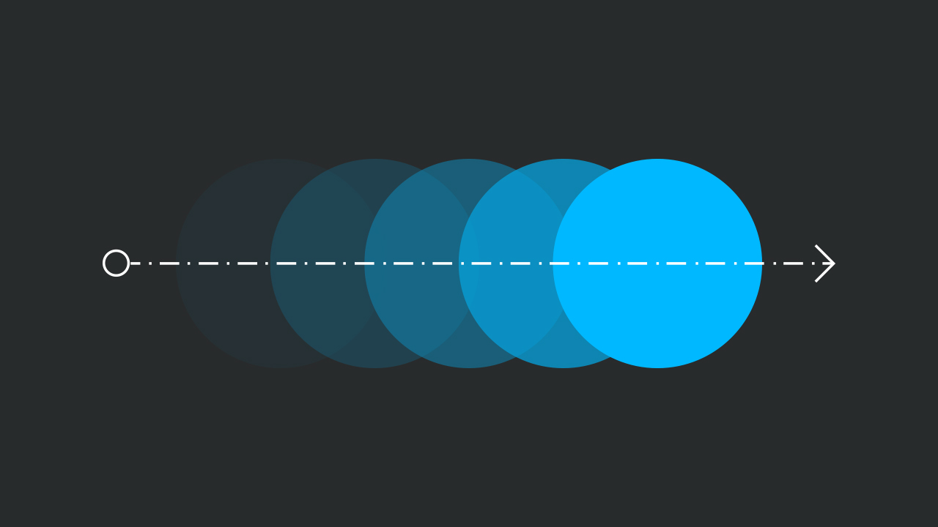
Animaciones en CSS
Las animaciones son una nueva característica introducida en CSS3, gracias a ellas ahora podemos aplicar animaciones a cualquier elemento, básicamente consiste en cambiar el estilo de un elemento de forma controlada; por ejemplo podemos hacer que un elemento cambie de color, dimensión, o cualquier propiedad que admita de acuerdo al tipo de elemento que sea.

Slide 49
Animaciones en CSS
animation-name: Con esta propiedad definimos el nombre de la animación
animation-duration: Con esta propiedad indicamos la duración de la animación en segundos o ms. Ejemplo 0.5s.
animation-timing-function: Con esta esta propiedad indicamos el tiempo a lo largo de esa animación por medio de los siguientes valores ease | linear | ease-in | ease-out | ease-in-out | cubic-bezier(A, B, C, D).
animation-delay: Definimos el retraso de esa animación. Ej 1s.

Slide 50
Animaciones en CSS
animation-iteration-count: Indicamos el numero de veces a repetirse la animacion y los valores serian por ejemplo: 1 | 2 | infinite
animation-direction: Indicamos la dirección de la animación normal | reverse | alternate | alternate-reverse
animation-fill-mode: Podemos indicar que debe mostrar la animación cuando ha finalizado y ya no se está reproduciendo; si mostrar el estado inicial (backwards), el estado final (forwards) o una combinación de ambas (both).
animation-play-state: Nos permite establecer la animación a estado de reproducción (running) o pausarla (paused).

Slide 51
Animaciones en CSS
animation-iteration-count: Indicamos el numero de veces a repetirse la animacion y los valores serian por ejemplo: 1 | 2 | infinite
animation-direction: Indicamos la dirección de la animación normal | reverse | alternate | alternate-reverse
animation-fill-mode: Podemos indicar que debe mostrar la animación cuando ha finalizado y ya no se está reproduciendo; si mostrar el estado inicial (backwards), el estado final (forwards) o una combinación de ambas (both).
animation-play-state: Nos permite establecer la animación a estado de reproducción (running) o pausarla (paused).

Slide 52
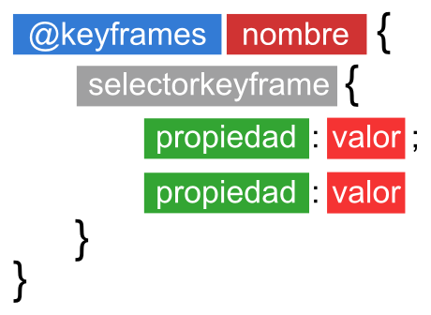
Fotogramas (keyframes)
Ya sabemos como indicar a ciertas etiquetas HTML que reproduzcan una animación, con ciertas propiedades. Sin embargo, nos falta la parte más importante: definir los fotogramas de dicha animación. Para ello utilizaremos la regla @keyframes, la cuál es muy sencilla de utilizar y se basa en el siguiente esquema:

Slide 53
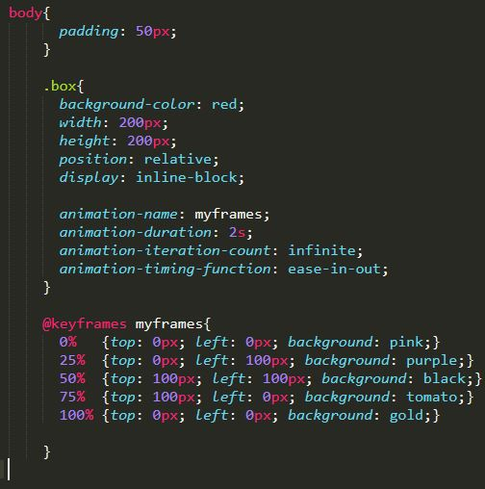
Fotogramas (keyframes)
Ya Definido el nombre hacemos uso de la regla @keyframes aplicando ese nombre separado por un espacio después abrimos las llaves y dentro incorporamos cada uno de los puntos de las línea de la animación por medio de los porcentajes comprendidos entre 0% y 100%. Dentro de esos porcentajes abrimos llaves nuevamente y aplicamos todas las propiedades y valores correspondientes para ese punto.

Slide 54
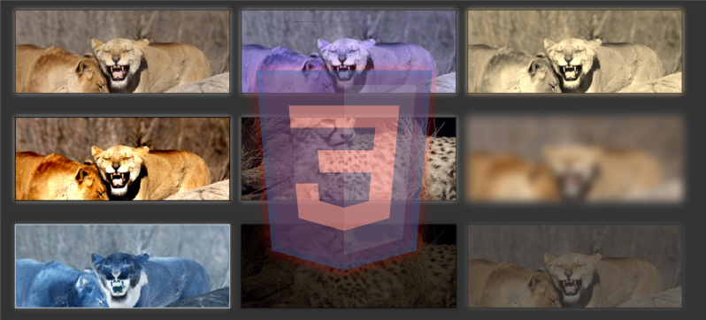
Filtros en CSS

Slide 55
Filtros en CSS
Qué son y para qué sirven los filtros de CSS3
Los filtros en CSS3 son funcionalidades que nos permiten aplicar efectos visuales a un elemento, en nuestro caso específico a una imagen. Por ejemplo, mediante un código de CSS podemos aplicar una escala de grises a una imagen para que esta aparezca en blanco y negro, esta misma imagen podemos utilizar en otra parte de la página con un filtro de sepia, entonces la misma imagen aparecerá en colores marrón- rojizo.
¿Como aplicar un filtro?
Colocar un filtro es muy sencillo, simplemente apuntamos al elemento y definimos la propiedad filter, en este caso también estableceremos una función de filtro, existen varios, ya están establecidos y solo tenemos que aprenderlas, por ejemplo la función de filtro para escala de grises es: grayscale;

Slide 56
Filtros en CSS
Tipos de filtros de CSS3
Grayscale()
Sepia()
Blur()
Brightness()
Drop-shadow()
Hue-rotate()
Invert()
None()
Opacity()
Saturate()
#imagen{
filter: grayscale(50%);
}
#imagen{
filter: hue-rotate(120deg);
}
#imagen{
filter: sepia(0.5);
}
#imagen{
filter: brightness(70%);
}
#imagen{
filter: blur(4px);
}
#imagen{
filter: opacity(0.5);
}

Slide 57
Filtros en CSS
Tipos de filtros de CSS3
Grayscale (aplica escala de grises)
Sepia (aplica sepia)
Blur(aplica desenfoque)
Brightness( modifica el brillo)
Drop-shadow(aplica sombre con desenfoque)
Hue-rotate( rota la matriz de colores)
Invert( invierte los colores)
None(no aplica ningún filtro)
Opacity( aplica transparencia)
Saturate( aplica saturación)

Slide 58

Sitios recomendados

Slide 59
Donde descargar iconos
https://fontawesome.com/
https://www.flaticon.com/
https://www.fontisto.com/
https://ikonate.com/

Slide 60
Sitios de colores
https://material.io/
https://www.design-seeds.com/
https://www.toptal.com/designers/colourcode/
https://colorsupplyyy.com/app
https://encycolorpedia.es/
https://color.adobe.com/es/create/color-wheel
http://khroma.co/
http://www.patternify.com/

Slide 61
Sitios de ilustraciones
https://pixabay.com/es/illustrations/
https://www.pexels.com/es-es/
https://www.freepik.com/
https://www.humaaans.com/
https://undraw.co/illustrations
https://absurd.design/
https://drawkit.com/
https://pixabay.com/es/vectors/search/
https://icons8.com/illustrations
http://www.patternify.com/
Optimizador de imágenes:
https://www.resizepixel.com/

Slide 62
Sitios de Tipografías
https://www.designermill.com/category/free-fonts/
https://www.myfonts.com/
https://fonts.google.com/
https://www.fontpair.co/
https://lingojam.com/CoolTextFonts
https://fontjoy.com/
https://typ.io/

Slide 63
Sitios diseño creatividad e inspiración
https://www.designspiration.com/
https://www.awwwards.com/
https://dribbble.com/
https://www.behance.net/galleries/ui-ux/ui-ux
https://collectui.com/
https://mobbin.design/browse/ios/apps
https://muz.li/

Slide 64
Sitios para crear favicon
https://www.favicon.cc/
https://realfavicongenerator.net/
https://genfavicon.com/es/

Slide 65
Sitios referentes al SEO
https://developers.google.com/search/docs/beginner/seo-starter-guide?hl=en&visit_id=637689044845753795-546123681&rd=1
https://moz.com/beginners-guide-to-seo
https://neilpatel.com/what-is-seo/
https://www.wordstream.com/meta-tags
https://developers.google.com/search/docs/advanced/crawling/special-tags?hl=en&visit_id=637689046770838748-2744182862&rd=1
https://yoast.com/meta-descriptions/
https://moz.com/learn/seo/on-page-factors

Slide 66
Sitios referentes al SEO
https://bloo.media/blog/mejores-herramientas-seo/

